Slide 1


Slide 2
Сабақ Тақырыбы:
Гендік модификацияланған ағзаларды қолданудың оң және теріс тұстары
Орал Арайлым

Slide 3
Сабақтың мақсаты:
Гендік модификацияланған ағзаларды қолданудың этикалық сұрақтарын талқылау

Slide 4
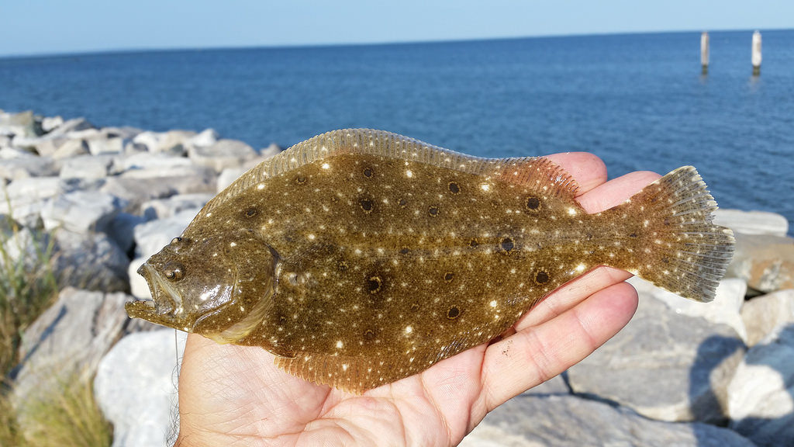
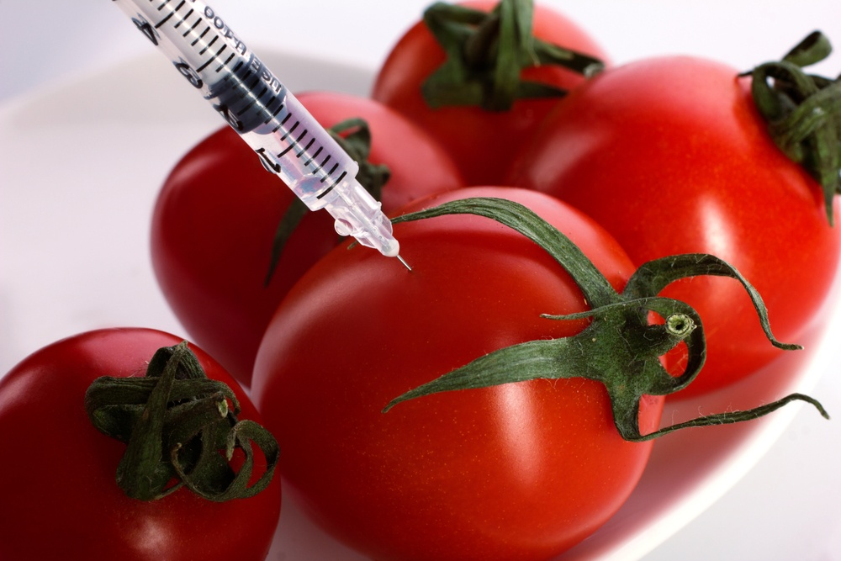
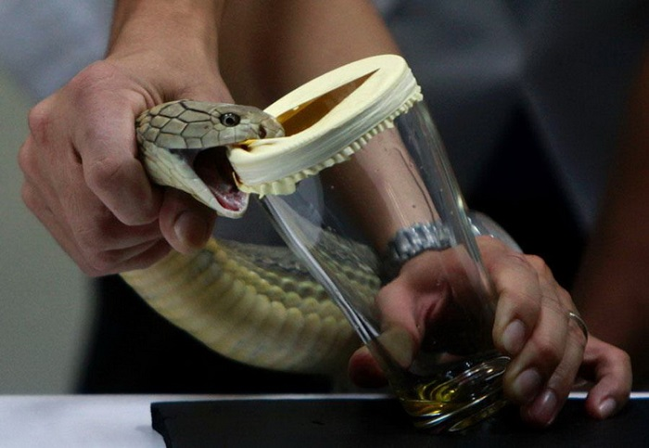
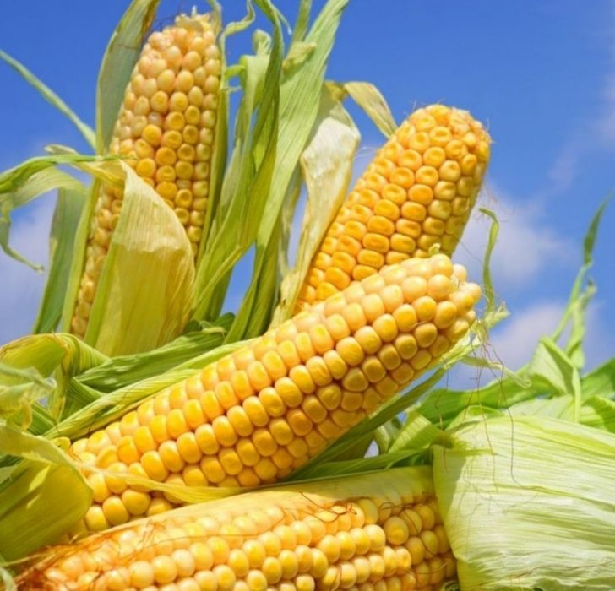
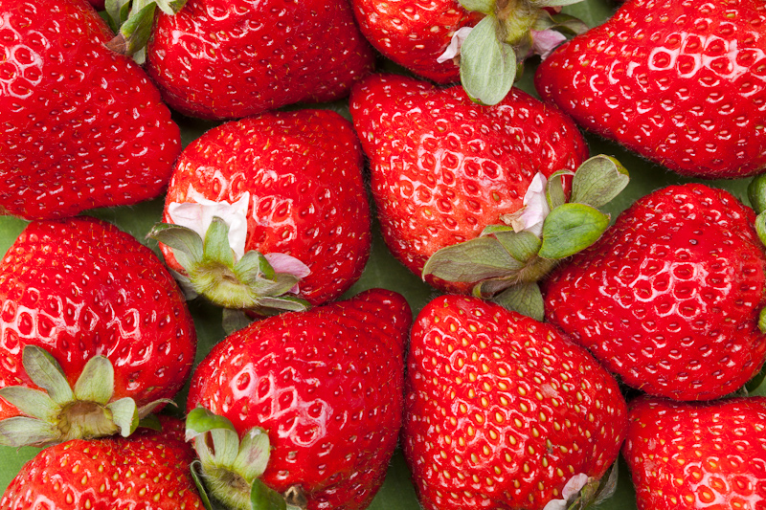
Солтүстік Камбала балығының генін ендіру арқылы қызанақ пен бүлдірген аязға шыдамды қасиетке ие болса, жылан уының гені жүгеріні зақымдаудан қорғайды.

Slide 5
Гендік модификацияланған ағза (ГМА)
ГМА алудың негізгі мақсаты
шикізаттың пайдасын жақсарту – бұл мол өнімдер алу, азықтық құндылығын, пестицидтерге, зиянды жәндіктерге, ауруға, суық климатқа төзімділігін және т.б. арттыру.

Slide 6
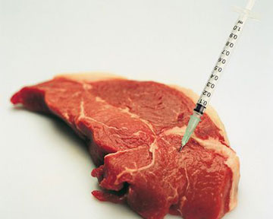
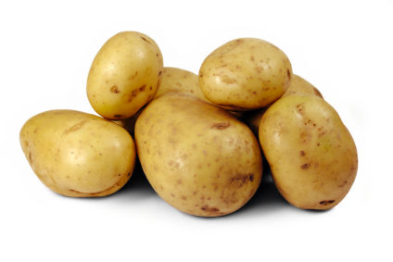
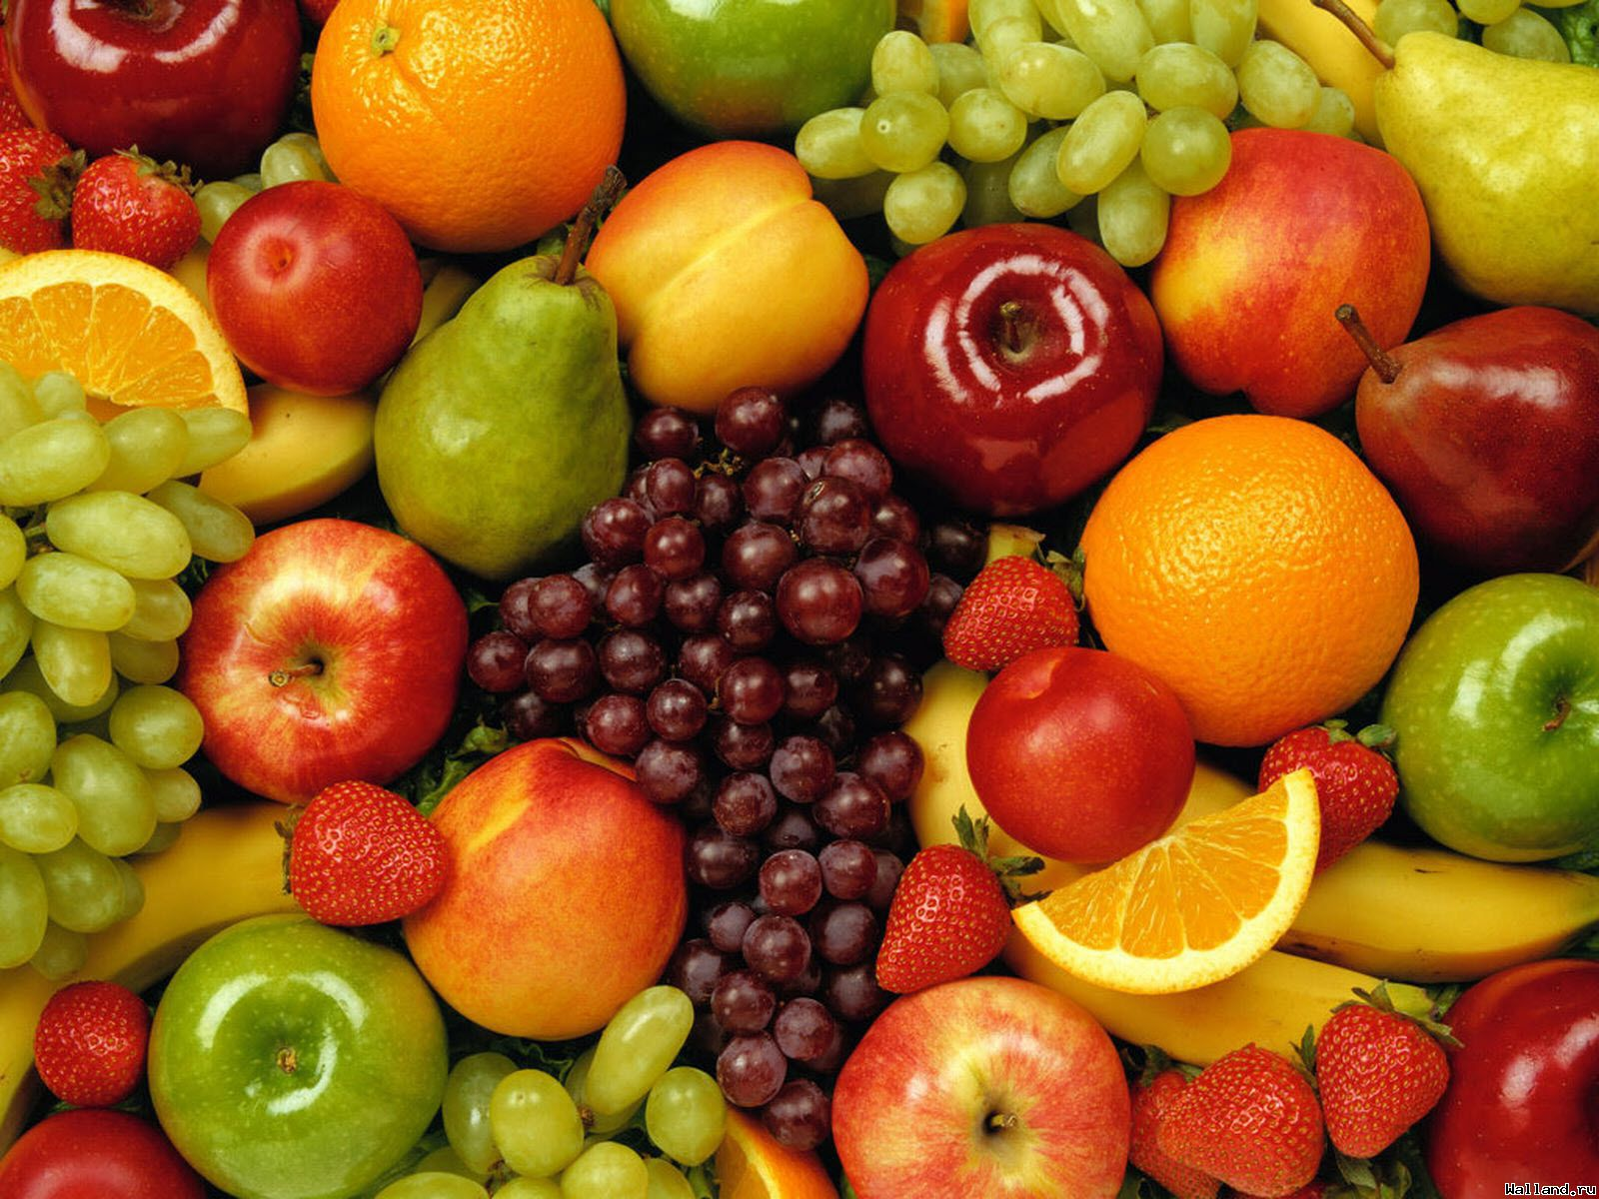
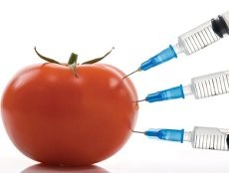
Гендік модификацияланған ағза (ГМА)
гендік инженерия әдістерінің көмегімен жасанды түрде генотипі өзгертілген тірі ағза.

Slide 7
Гендік модификацияланған ағза (ГМА)
ГМО
Гендік модификацияланған микроорганизмдер (ГММ)
Гендік модификацияланған Өсімдіктер (ГМӨ)
Гендік модификацияланған жануарлар (ГМЖ)

Slide 8
ГМА алу жолдары
Генді химиялық немесе ферментті қолдану жолымен синтездеу;
Әртүрлі ағзалардан алынған ДНҚ фрагменттерін бір-бірімен жалғау (рикомбинантты ДНҚ алу);
Бөтен генді жаңа жасушаға векторлық ДНҚ арқылы жеткізу және олардың қызмет жасауын қамтамасыз ету;
Жасушаларға гендерді немесе генетикалық жүйелерді енгізу және бөтен нәруыз синтездеу;
Бөтен генге ие болған жасушаларды таңдап, бөліп алу жолдарын ашу.

Slide 9
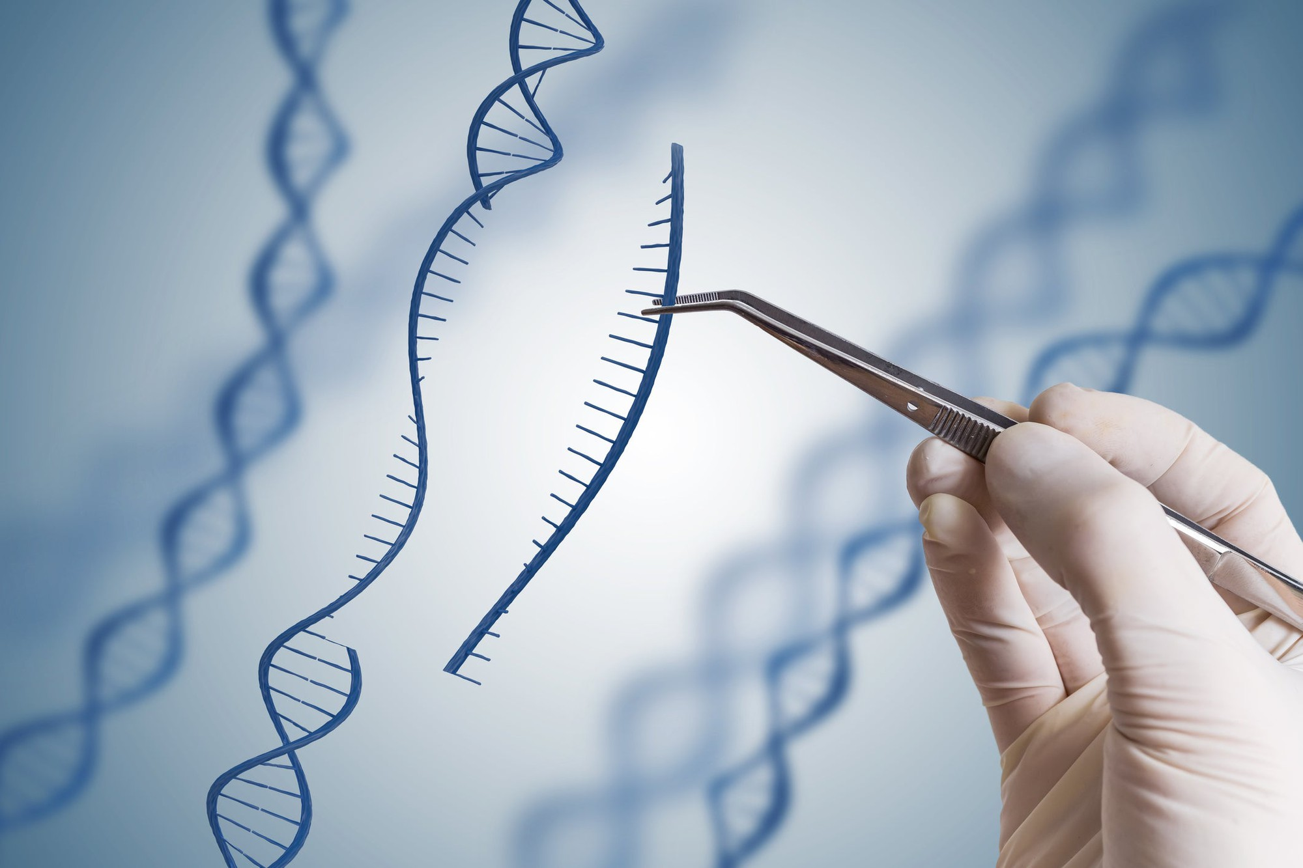
Гендік инженерия әдісімен алынған ағзаларды трансгендік деп атайды.
Жер бетінде қоректік өсімдік көп, бірақ Ғе мен А дәрумені жетіспейді.

Slide 10
Құрамында ГМО кездесетін өнімдерді үш топқа бөлуге болады.
Бірінші топ құрамы гендік өзгеріске түскен азық-түліктер (трангендік бұршақ, соя)
Екінші топ – трангендік шикізатты өңдеу нәтижесінде алынған азық-түлік өнімдері (соя сүті, қызанақ пастасы, соя қосылған түрлі шұжықтар, чипсы, бұршақ өнімдері).
Үшінші топ – трансгендік жеміс-жидек пен көкөністер.
Гендік инженерияның иновациясы саналатын бұл тәсіл өсімдіктер әлемінде кеңінен пайдаланылады. Ең алғашқы гененикалық негізі өзгертілген ағза – ішек таяқшалары болған.

Slide 11
ГМА – ның қолдану аясы
Ғылыми мақсатта( ескі және қайта қалпына келтіру)
Медицинада (генотерапия)
Экологияда (экологиялық таза отын)
Ауыл шаруашылығында (жаңа түр шығаруда)

Slide 12
ГМО азықтарын пайдаланудың пайдасы
Ұзақ сақталады
Температураға, ыстыққа, суыққа төзімді
Жануарлардың салмағының қосылуын тездетеді
Ірі қаралардың сүтті жақсы беруі
Гербицидтерге қарсы тұра алу
Вирустар мен бактерияларға төтеп бере алады

Slide 13
ГМО азықтарын пайдаланудың зияны
Өте қауіпті аллергиялық реакциялардың пайда болуы.Мысалы:АҚШ адамдар ГМО өнімдерін еркін қолданады.Аллергиямен ауыратындар саны 70%
Трансгенді өнімдерді пайдалану асқазанның сілемейлі қабатының құрылымын бұзады.Зат алмасудың бұзылып , иммунитететің төмендеуіне әкеледі.
Ісік ауруларының көбейуіне себеп болады.Жасушаларды мутацияға ұшыратады

Slide 14
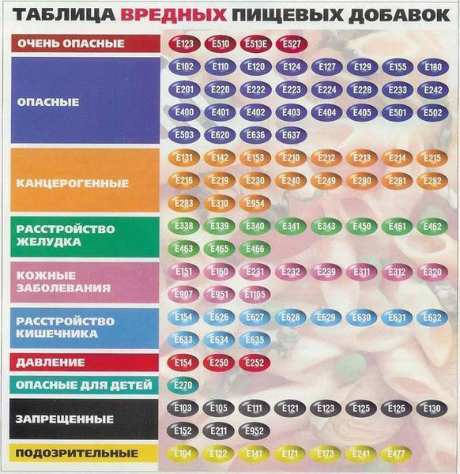

Slide 15
Табиғи өнімдерді ГМА- дан қалай ажыратамыз?
ГМ өнімдерді ( жемістер) кескен кезде формасын жоғалтпайды және шырыны болмайды;
Өнім маркасында АҚШ-тан шыққаны туралы белгі болса, және өнім құрамында соя, жүгері рапс және т.б болса, ГМА бар деген сөз
Өнім маркасында «растительный белок» деп тұрса, бұл өнім ГМА – ны құрайды
Жасанды ашық түспен боялған қораптағы өнімді алмау керек

Slide 16
ГМА тіптен болмауы мүмкін өнімдер:
Көптеген жеміс-жидектерде: қарбыз, қауын, қызанақ, жүзім, таңқурай және т.б.
Табиғи шырындарды
Суда
Сүттен жасалған өнімдерде

Slide 17
Назарларыңызға рахмет!!!

